Slide 1
CHƯƠNG II. DÃY SỐ. CẤP SỐ CỘNG VÀ CẤP SỐ NHÂN
BÀI 6
CẤP SỐ CỘNG
2 tiết: T13 – T14
GV Trương Tử Trang – THPT Vĩnh Thạnh 1
Notes:
Bìa. Đáp án, lời giải hiện theo click. Nút GeoGebra mở trang online (cần Internet).
Khối 11 năm học 2026 – 2027 không có HS khuyết tật; vẫn ghi đủ chữ trên slide để HS tự đọc lại.

Slide 2
MỤC TIÊU BÀI HỌC
TỔNG KẾT
Yêu cầu cần đạt (SGK tr.48)
Nhận biết một dãy số là cấp số cộng.
Giải thích công thức xác định số hạng tổng quát của cấp số cộng.
Tính tổng của $n$ số hạng đầu của cấp số cộng; giải quyết một số vấn đề thực tiễn gắn với cấp số cộng.
Năng lực toán học: tư duy và lập luận; mô hình hoá (ghế nhà hát, lương, khấu hao); giải quyết vấn đề; sử dụng công cụ (máy tính cầm tay – kí hiệu Σ).
Phẩm chất: chăm chỉ, trung thực, trách nhiệm.
Bài 6. Cấp số cộng – Toán 11 2
Notes:
1'. Yêu cầu cần đạt lấy từ khung 'Kiến thức, kĩ năng' SGK tr.48.

Slide 3
LỘ TRÌNH 2 TIẾT
TỔNG KẾT
T13
1. Định nghĩa. 2. Số hạng tổng quát
🎮 Ai nhanh hơn
T14
3. Tổng $n$ số hạng đầu; Vận dụng; Góc công nghệ; bài tập
🎮 Rung chuông vàng
Bài 6. Cấp số cộng – Toán 11 3
Notes:
Chiếu để HS nắm lộ trình bài học.

Slide 4
TIẾT 1 (T13)
Định nghĩa. Số hạng tổng quát của cấp số cộng
Mục tiêu tiết học:
• Nhận biết cấp số cộng, công sai.
• Xác định số hạng tổng quát u_n = u_1+(n-1)d.
GV Trương Tử Trang – THPT Vĩnh Thạnh 4
Notes:
Tiết 1 (45'): Khởi động 5' – HĐ1, định nghĩa, câu hỏi 8' – Ví dụ 1, 2, LT1: 10' – HĐ2, số hạng tổng quát 6' – Ví dụ 3, 4: 8' – LT2: 4' – Tổng kết 4'.

Slide 5
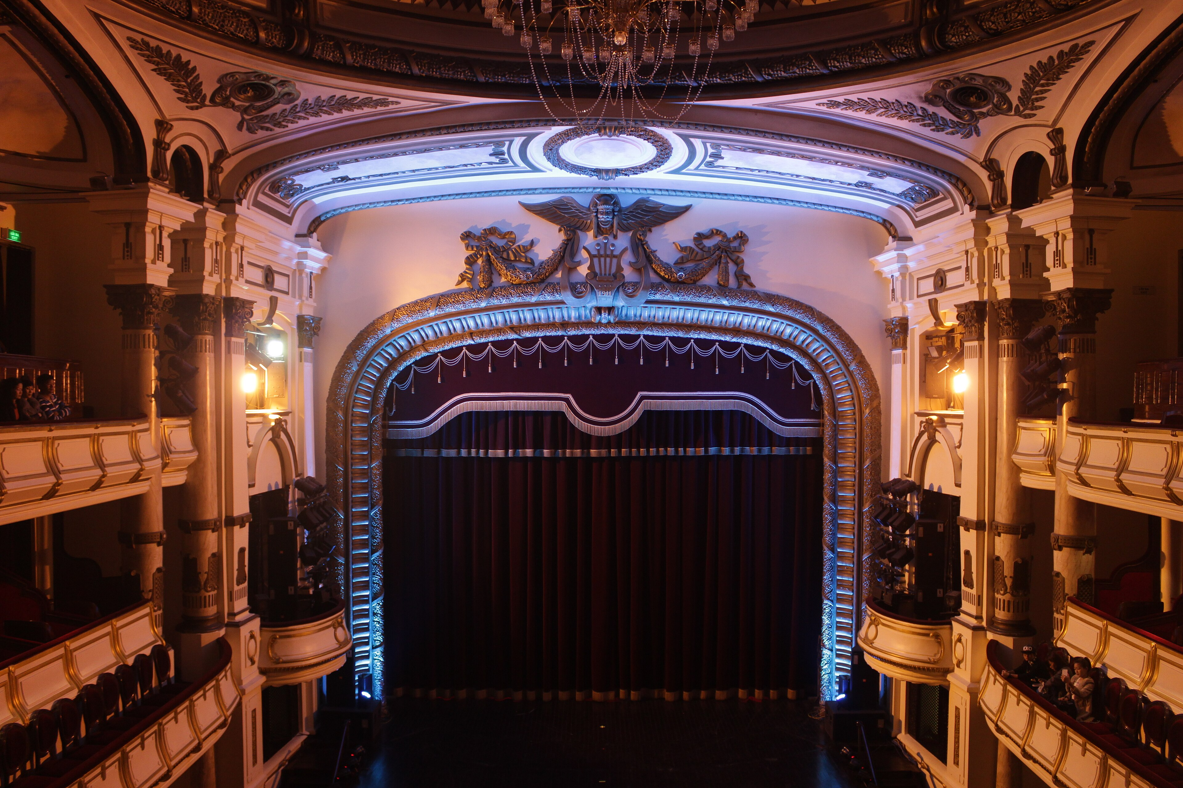
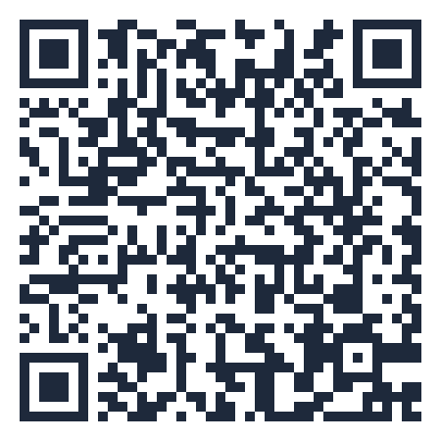
KHỞI ĐỘNG – GHẾ TRONG NHÀ HÁT
KHỞI ĐỘNG
Một nhà hát có 25 hàng ghế với 16 ghế ở hàng thứ nhất, 18 ghế ở hàng thứ hai, 20 ghế ở hàng thứ ba và cứ tiếp tục theo quy luật đó, tức là hàng sau nhiều hơn hàng liền trước nó 2 ghế. Tính tổng số ghế của nhà hát đó.
(SGK Toán 11 tập một, tr.48)
▶ VIDEO MỞ ĐẦU
Bài 6. Cấp số cộng – Toán 11 5
Notes:
Chiếu video mở đầu (ảnh thật, lồng tiếng, phụ đề – không nói đáp án), HS quét QR xem lại. 5'. HS dự đoán, có thể cộng tay. Giải ở Ví dụ 5 (Tiết 2).

Slide 6
1. ĐỊNH NGHĨA – HĐ1 (SGK TR.48)
HÌNH THÀNH KIẾN THỨC
HĐ1. Dãy số $\left(u_{n}\right)$ gồm tất cả các số tự nhiên lẻ, tăng dần. a) Viết năm số hạng đầu. b) Dự đoán công thức biểu diễn $u_{n}$ theo $u_{n−1}$.
a) $1, 3, 5, 7, 9$. b) $u_{n}=u_{n−1}+2$ $\left(n ≥ 2\right)$.
Cấp số cộng là một dãy số (hữu hạn hay vô hạn), trong đó kể từ số hạng thứ hai, mỗi số hạng đều bằng số hạng đứng ngay trước nó cộng với một số không đổi $d$. Số $d$ được gọi là công sai của cấp số cộng. Cấp số cộng $\left(u_{n}\right)$ với công sai $d$ được cho bởi hệ thức truy hồi $u_{n}=u_{n−1}+d$ với $n≥2$.
❓ Dãy số không đổi $a, a, a,…$ có phải là một cấp số cộng không?
Có – cấp số cộng với công sai $d=0$.
Bài 6. Cấp số cộng – Toán 11 6
Notes:
HĐ1: click 1. Chốt khung (click 2). Câu hỏi: click 3.

Slide 7
VÍ DỤ 1 – VÍ DỤ 2 – LUYỆN TẬP 1 (SGK TR.48 – 49)
HÌNH THÀNH KIẾN THỨC
Ví dụ 1. Cấp số cộng $u_{1}=2$, $d=3$: viết năm số hạng đầu. Ví dụ 2. $u_{n}=5n−1$: chứng minh là cấp số cộng; tìm $u_{1}$, $d$.
Ví dụ 1: $2, 5, 8, 11, 14$. Ví dụ 2: $u_{n}−u_{n−1}=(5n−1)−[5(n−1)−1]=5$ với mọi $n≥2$: cấp số cộng $u_{1}=4$, $d=5$.
Luyện tập 1. $u_{n}=−2n+3$: chứng minh $\left(u_{n}\right)$ là cấp số cộng; xác định $u_{1}$, $d$.
$u_{n}−u_{n−1}=(−2n+3)−[−2(n−1)+3]=−2$ với mọi $n≥2$: cấp số cộng $u_{1}=1$, $d=−2$.
Bài 6. Cấp số cộng – Toán 11 7
Notes:
Click 1–3. Để chứng minh (u_n) là cấp số cộng: chứng minh u_n − u_{n−1} không đổi.

Slide 8
2. SỐ HẠNG TỔNG QUÁT – HĐ2 (SGK TR.49)
HÌNH THÀNH KIẾN THỨC
HĐ2. Cấp số cộng $\left(u_{n}\right)$ có số hạng đầu $u_{1}$, công sai $d$. a) Tính $u_{2}, u_{3}, u_{4}, u_{5}$ theo $u_{1}$ và $d$. b) Dự đoán công thức $u_{n}$ theo $u_{1}$ và $d$.
a) $u_{2}=u_{1}+d$, $u_{3}=u_{1}+2d$, $u_{4}=u_{1}+3d$, $u_{5}=u_{1}+4d$. b) $u_{n}=u_{1}+(n−1)d$.
Nếu cấp số cộng $\left(u_{n}\right)$ có số hạng đầu $u_{1}$ và công sai $d$ thì số hạng tổng quát $u_{n}$ của nó được xác định theo công thức $u_{n}=u_{1}+(n−1)d$.
Bài 6. Cấp số cộng – Toán 11 8
Notes:
HĐ2: click 1. Chốt khung (click 2).

Slide 9
VÍ DỤ 3 – VÍ DỤ 4 – LUYỆN TẬP 2 (SGK TR.49)
HÌNH THÀNH KIẾN THỨC
Ví dụ 3. Năm số hạng đầu và $u_{100}$ của cấp số cộng $10, 5,…$ Ví dụ 4. $u_{10}=48$, $u_{18}=88$. Tìm $u_{100}$.
Ví dụ 3: $d=−5$; $10, 5, 0, −5, −10$; $u_{100}=10+99·(−5)=−485$.
Ví dụ 4: $u_{1}+9d=48$, $u_{1}+17d=88⇒u_{1}=3$, $d=5$; $u_{100}=3+99·5=498$.
Luyện tập 2. $u_{n}=4n−3$: chứng minh là cấp số cộng, xác định $u_{1}$, $d$ và viết $u_{n}=u_{1}+(n−1)d$.
$u_{n}−u_{n−1}=4$: cấp số cộng $u_{1}=1$, $d=4$; $u_{n}=1+(n−1)·4$.
Bài 6. Cấp số cộng – Toán 11 9
Notes:
Click 1–3.

Slide 10
TRÒ CHƠI: AI NHANH HƠN?
TRÒ CHƠI
📋 Từng cặp ghi đáp án lên bảng con. Mỗi câu 20 giây.
Cấp số cộng $3, 7, 11,…$:
1. Công sai $d=$?
$4$
2. $u_{10}=$?
$39$
3. $u_{n}=$?
$4n−1$
4. Số 99 là số hạng thứ?
$25$
Bài 6. Cấp số cộng – Toán 11 10
Notes:
4'. Click 1–4.

Slide 11
TỔNG KẾT TIẾT 1
TỔNG KẾT
Cấp số cộng: $u_{n}=u_{n−1}+d$ $\left(n ≥ 2\right)$; chứng minh: $u_{n}−u_{n−1}$ không đổi.
$u_{n}=u_{1}+(n−1)d$.
Nhiệm vụ về nhà:
Làm Bài tập 2.8, 2.9, 2.10 (SGK tr.51).
Đọc trước mục 3 (SGK tr.50).
Bài 6. Cấp số cộng – Toán 11 11
Notes:
3'.

Slide 12
TIẾT 2 (T14)
Tổng n số hạng đầu của một cấp số cộng
Mục tiêu tiết học:
• Tính tổng n số hạng đầu của cấp số cộng.
• Giải bài toán thực tiễn gắn với cấp số cộng.
GV Trương Tử Trang – THPT Vĩnh Thạnh 12
Notes:
Tiết 2 (45'): HĐ3, khung, Chú ý 8' – Ví dụ 5, 6: 8' – Vận dụng 4' – Góc công nghệ 4' – Bài tập 2.11 – 2.14: 8' – Rung chuông vàng 9' – Củng cố 4'.

Slide 13
3. TỔNG n SỐ HẠNG ĐẦU – HĐ3 (SGK TR.50)
HÌNH THÀNH KIẾN THỨC
HĐ3. Cho cấp số cộng $\left(u_{n}\right)$, $S_{n}=u_{1}+u_{2}+…+u_{n}$. a) Biểu diễn mỗi số hạng theo $u_{1}$, $d$. b) Viết $S_{n}$ theo thứ tự ngược lại. c) Cộng hai đẳng thức để tính $S_{n}$.
Mỗi cặp $u_{k}+u_{n+1−k}=2u_{1}+(n−1)d$; có $n$ cặp: $2S_{n}=n[2u_{1}+(n−1)d]$.
Cho cấp số cộng $\left(u_{n}\right)$ với công sai $d$. Đặt $S_{n}=u_{1}+u_{2}+…+u_{n}$. Khi đó $S_{n}=\frac{n}{2}[2u_{1}+(n−1)d]$.
Chú ý. $S_{n}=\frac{n(u_{1}+u_{n})}{2}$.
Bài 6. Cấp số cộng – Toán 11 13
Notes:
HĐ3: viết S_n xuôi, ngược rồi cộng (click 1). Chốt khung (click 2). Gauss tính 1 + 2 + … + 100.

Slide 14
VÍ DỤ 5 – VÍ DỤ 6 (SGK TR.50)
HÌNH THÀNH KIẾN THỨC
Ví dụ 5. Giải bài toán ở tình huống mở đầu (25 hàng; 16, 18, 20,… ghế).
Số ghế mỗi hàng lập thành cấp số cộng $u_{1}=16$, $d=2$: $S_{25}=\frac{25}{2}[2·16+24·2]=1 000$. Nhà hát có 1 000 ghế.
Ví dụ 6. Cần lấy tổng của bao nhiêu số hạng đầu của cấp số cộng $2, 5, 8,…$ để được 345?
$u_{1}=2$, $d=3$: $345=\frac{n}{2}[4+3(n−1)]=\frac{n}{2}(3n+1)⇒3n^{2}+n−690=0$.
$n=15$ (loại $n=−\frac{230}{15}$). Phải lấy tổng 15 số hạng đầu.
Bài 6. Cấp số cộng – Toán 11 14
Notes:
Ví dụ 5 giải tình huống mở đầu (click 1). Ví dụ 6: click 2, 3.

Slide 15
VẬN DỤNG – GÓC CÔNG NGHỆ (SGK TR.50 – 51)
VẬN DỤNG
Vận dụng. Anh Nam có lương khởi điểm 100 triệu đồng một năm, mỗi năm tăng thêm 20 triệu đồng. Tính tổng số tiền lương anh Nam nhận được sau 10 năm.
Cấp số cộng $u_{1}=100$, $d=20$: $S_{10}=\frac{10}{2}[200+9·20]=1 900$ (triệu đồng).
Góc công nghệ. $S_{n}=\sum_{k=1}^{n}{u_{k}}$ (đọc là xích ma). Máy tính cầm tay: SHIFT → $x$ để nhập $Σ$, nhập $3x+1$, cận dưới 1, cận trên 35, ấn = được $\sum_{k=1}^{35}{(3k+1)=1 925}$.
Bài 6. Cấp số cộng – Toán 11 15
Notes:
Vận dụng: click 1. Góc công nghệ: GV thao tác SHIFT → x (Σ) trên máy tính.

Slide 16
BÀI TẬP 2.8 – 2.11 (SGK TR.51)
LUYỆN TẬP
2.8. Công sai, $u_{5}$, $u_{n}$, $u_{100}$: a) $4, 9, 14, 19,…$; b) $1, −1, −3, −5,…$ 2.9. Cấp số cộng? a) $u_{n}=3+5n$; b) $u_{n}=6n−4$; c) $u_{1}=2$, $u_{n}=u_{n−1}+n$; d) $u_{1}=2$, $u_{n}=u_{n−1}+3$.
2.8. a) $d=5$, $u_{5}=24$, $u_{n}=5n−1$, $u_{100}=499$. b) $d=−2$, $u_{5}=−7$, $u_{n}=3−2n$, $u_{100}=−197$. 2.9. a) $d=5$; b) $d=6$; c) không ($u_{n}−u_{n−1}=n$ thay đổi); d) $d=3$.
2.10. $u_{5}=18$, $u_{12}=32$: tìm $u_{50}$. 2.11. $u_{1}=5$, $d=2$: tổng bao nhiêu số hạng đầu bằng 2 700?
2.10. $d=2$, $u_{1}=10$, $u_{50}=108$. 2.11. $n(n+4)=2 700⇒n=50$.
Bài 6. Cấp số cộng – Toán 11 16
Notes:
Click hiện đáp án (đối chiếu KHBD; đã kiểm tra).

Slide 17
BÀI TẬP 2.12 – 2.14 (SGK TR.51)
VẬN DỤNG
2.12. Xe ô tô mua 680 triệu đồng, mỗi năm giảm 55 triệu đồng. Giá trị sau 5 năm? 2.13. Hội trường: hàng 1 có 15 ghế, mỗi hàng sau nhiều hơn 3 ghế; sức chứa ít nhất 870 ghế. Tối thiểu bao nhiêu hàng?
2.12. $680−5·55=405$ triệu đồng. 2.13. $\frac{n}{2}[30+3(n−1)]≥870⇔n^{2}+9n−580≥0⇔n≥20$: tối thiểu 20 hàng.
2.14. Năm 2020 dân số 1,2 triệu người, mỗi năm tăng 30 nghìn người. Ước tính dân số năm 2030.
2.14. $u_{1}=1,2$, $d=0,03$: năm 2030 là $u_{11}=1,2+10·0,03=1,5$ triệu người.
Bài 6. Cấp số cộng – Toán 11 17
Notes:
Click hiện đáp án.

Slide 18
TRÒ CHƠI: RUNG CHUÔNG VÀNG
TRÒ CHƠI
🔔 Luật chơi
Mỗi bạn một bảng con – viết đáp án khi hết giờ.
Câu nhiều lựa chọn: ghi A, B, C hoặc D (30 giây).
Câu Đúng/Sai: ghi Đ hoặc S cho từng ý (60 giây).
Câu trả lời ngắn, thực tế: ghi một số (60 giây).
Sai: rời sàn thi. Bạn trụ lại cuối cùng rung chuông vàng!
Bài 6. Cấp số cộng – Toán 11 18
Notes:
Mỗi HS một bảng con. Mỗi câu 30 giây (Đ/S, trả lời ngắn, thực tế: 60 giây). Sai rời sàn thi; có thể 'cứu trợ' 1 lần. Cấu trúc 5 câu theo đề thi từ 2025: nhiều lựa chọn, Đúng/Sai, trả lời ngắn, thực tế. Đáp án đã kiểm tra bằng Python.

Slide 19
RUNG CHUÔNG VÀNG – CÂU 1 (BIẾT)
TRÒ CHƠI
Dãy số nào sau đây là cấp số cộng?
A. $1, 2, 4, 8$
B. $1, 3, 6, 10$
C. $5, 2, −1, −4$
D. $1, −1, 1, −1$
Đáp án C. Công sai $d=−3$.
Bài 6. Cấp số cộng – Toán 11 19
Notes:
30 giây. Click 1: đáp án.

Slide 20
RUNG CHUÔNG VÀNG – CÂU 2 (HIỂU)
TRÒ CHƠI
Cấp số cộng có $u_{1}=−3$, $d=4$. Số hạng $u_{20}$ bằng
A. $77$
B. $73$
C. $80$
D. $−79$
Đáp án B. $u_{20}=−3+19·4=73$.
Bài 6. Cấp số cộng – Toán 11 20
Notes:
30 giây. Click 1: đáp án. Nhiễu A: dùng 20d.

Slide 21
RUNG CHUÔNG VÀNG – CÂU 3 (ĐÚNG/SAI)
TRÒ CHƠI
Cho cấp số cộng $2, 6, 10,…$ Xét tính đúng, sai:
a) Công sai $d=4$.
ĐÚNG
b) $u_{n}=4n−2$.
ĐÚNG
c) $S_{10}=200$.
ĐÚNG
d) Số 100 là một số hạng của dãy.
SAI (4n − 2 = 100 vô nghiệm nguyên)
Bài 6. Cấp số cộng – Toán 11 21
Notes:
60 giây. Click 1–4. Đ – Đ – Đ – S.

Slide 22
RUNG CHUÔNG VÀNG – CÂU 4 (TRẢ LỜI NGẮN)
TRÒ CHƠI
Tính tổng $1+2+3+…+100$.
Đáp số: 5050. $S_{100}=\frac{100(1+100)}{2}=5 050$.
Bài 6. Cấp số cộng – Toán 11 22
Notes:
60 giây. Click 1. Kể chuyện cậu bé Gauss.

Slide 23
RUNG CHUÔNG VÀNG – CÂU 5 (THỰC TẾ)
TRÒ CHƠI
Một người trồng cà phê theo hàng: hàng đầu 20 cây, mỗi hàng sau nhiều hơn 2 cây; vườn có 15 hàng. Vườn có bao nhiêu cây?
Đáp số: 510. $S_{15}=\frac{15}{2}[40+14·2]=510$ cây.
Bài 6. Cấp số cộng – Toán 11 23
Notes:
60 giây. Click 1.

Slide 24
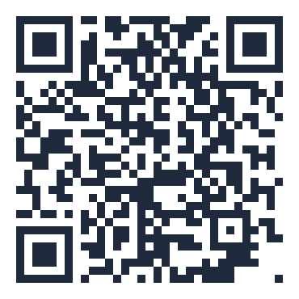
CỦNG CỐ TRỰC TUYẾN – NHIỆM VỤ VỀ NHÀ
TỔNG KẾT
Bài củng cố trực tuyến – quét mã QR hoặc mở đường link:
https://trangtu66.github.io/Taode_thi_online/cc_bai6_t11.html
Nhiệm vụ về nhà:
Hoàn thành Bài tập 2.8 – 2.14.
Đọc trước Bài 7. Cấp số nhân (SGK tr.52).
▶ MỞ BÀI CỦNG CỐ
Bài 6. Cấp số cộng – Toán 11 24
Notes:
3'. HS quét QR làm bài củng cố online ở nhà. Đáp án chỉ mở khi GV cho phép.

Slide 25
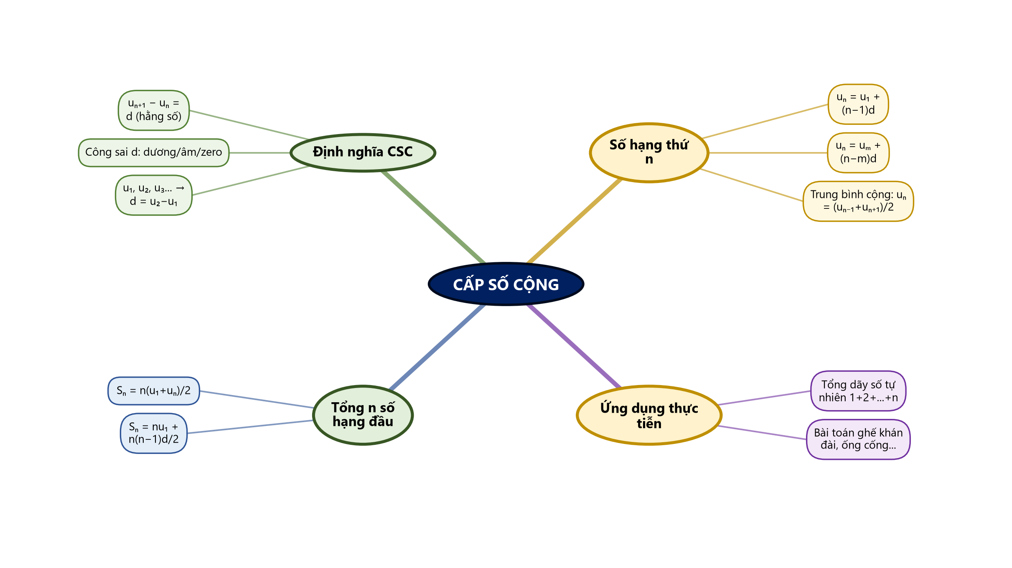
SƠ ĐỒ TƯ DUY – BÀI 6
TỔNG KẾT
Bài 6. Cấp số cộng – Toán 11 25
Notes:
Củng cố cuối bài.

Slide 26
PHỤ LỤC 1 – SAI LẦM THƯỜNG GẶP
DÀNH CHO GV
Dùng $u_{n}=u_{1}+nd$ (đúng là $(n−1)d$).
Kết luận cấp số cộng chỉ từ 3 số hạng đầu.
Bài 2.13: giải bất phương trình bậc hai sai chiều, quên điều kiện $n$ nguyên dương.
Bài 2.14: lấy $u_{10}$ thay vì $u_{11}$ (năm 2020 là $u_{1}$).
Bài 6. Cấp số cộng – Toán 11 26
Notes:
Slide ẩn – chỉ GV xem khi chuẩn bị.

Slide 27
PHỤ LỤC 2 – PHÂN HOÁ, DỰ PHÒNG
DÀNH CHO GV
HS cần hỗ trợ: HĐ1, HĐ2, Ví dụ 1, 3, Bài 2.8.
HS khá, giỏi: Ví dụ 6, Bài 2.11, 2.13; tính tổng bằng máy tính (Σ).
Khối 11 không có HS khuyết tật.
Mất điện/mạng: KHBD in; máy tính cầm tay.
Bài 6. Cấp số cộng – Toán 11 27
Notes:
Slide ẩn – chỉ GV xem khi chuẩn bị.

